Slide 1
Recogida, almacenamiento y uso de datos proporcionados por sensores localizados de manera descentralizada.

Slide 2


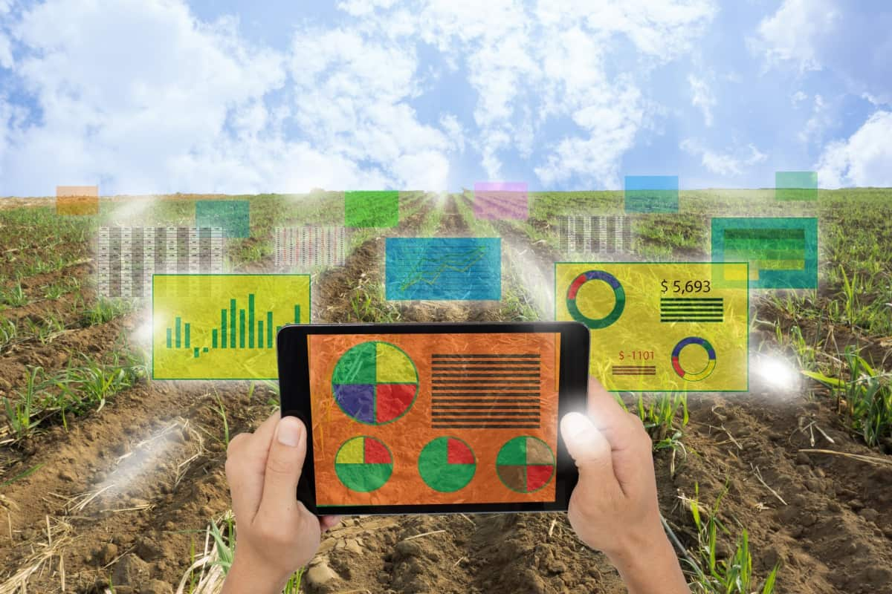
Introducción
Hoy en día existen múltiples formas de tener información remota. Pero la mayoría de estas formas tienen sus inconvenientes

Slide 3
Objetivos
El principal objetivo es desarrollar un sistema de recogida, almacenamiento y tratamiento de información remota
Además, que sea usable por cualquier tipo de usuario,
Que guarde los datos localmente para prevenir caídas temporales de la red
Y únicamente se usara software de libre uso y hardware sustituible

Slide 4
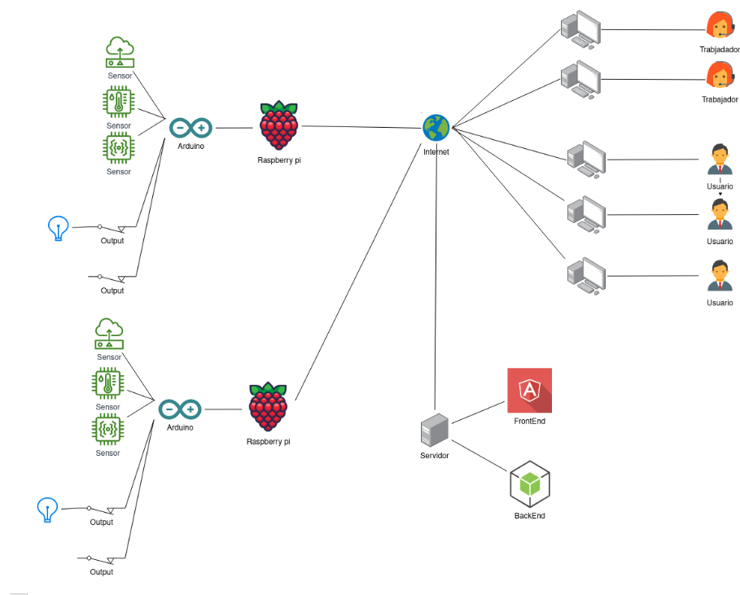
Arquitectura del sistema
Estarán registrados varios lugares, cada uno con sus sensores e interruptores y varios usuarios con diferentes roles

Slide 5
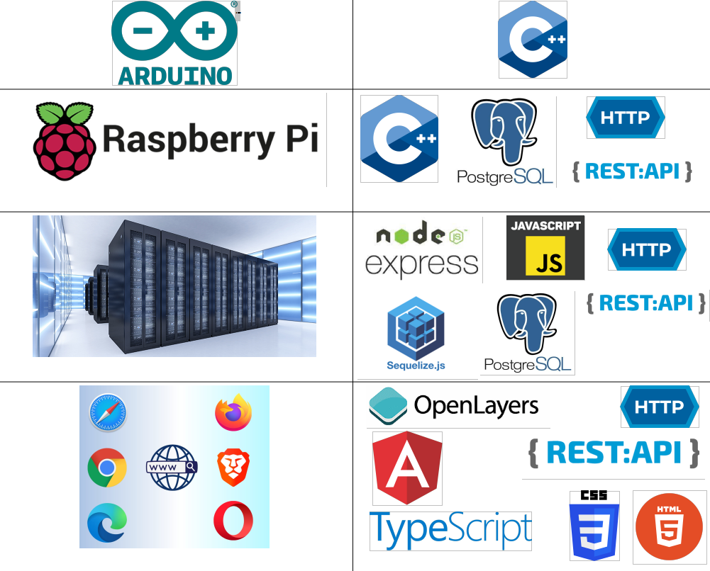
Tecnologías

Slide 6
Metodología y planificación
Dada la modularidad del proyecto se ha escogido una estructura incremental. Se ha distribuido el tiempo en sprints.
Por cada sprint se han asignado 30 horas con el fin de ser realizados uno cada dos semanas

Slide 7
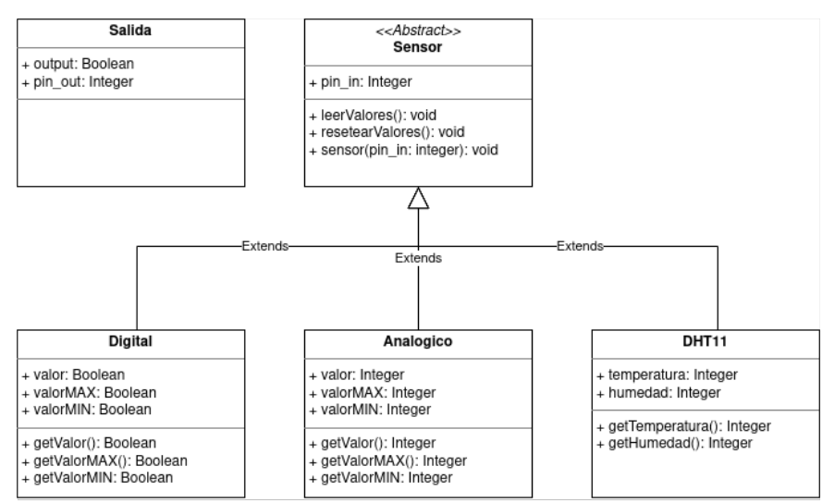
Clases para la electrónica

Slide 8
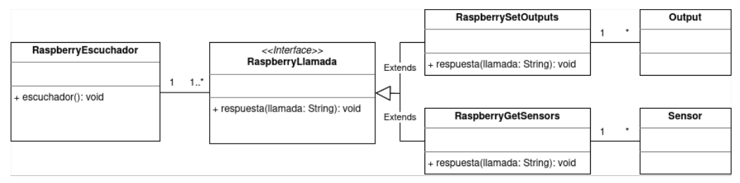
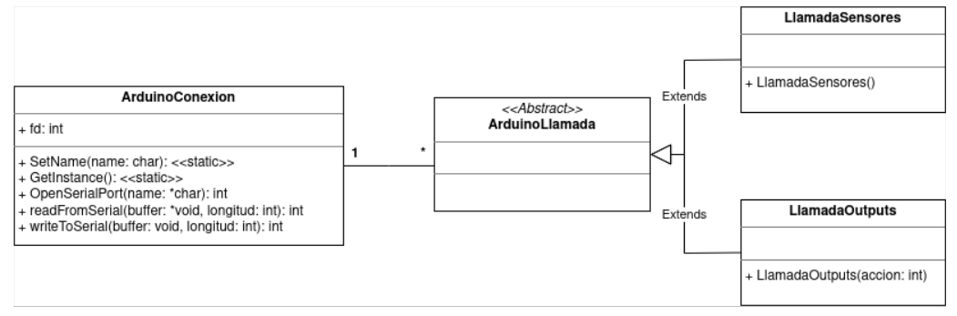
Comunicación Arduino-Raspberry Pi
Desde la parte del Arduino
Desde la parte de la Raspberry Pi

Slide 9
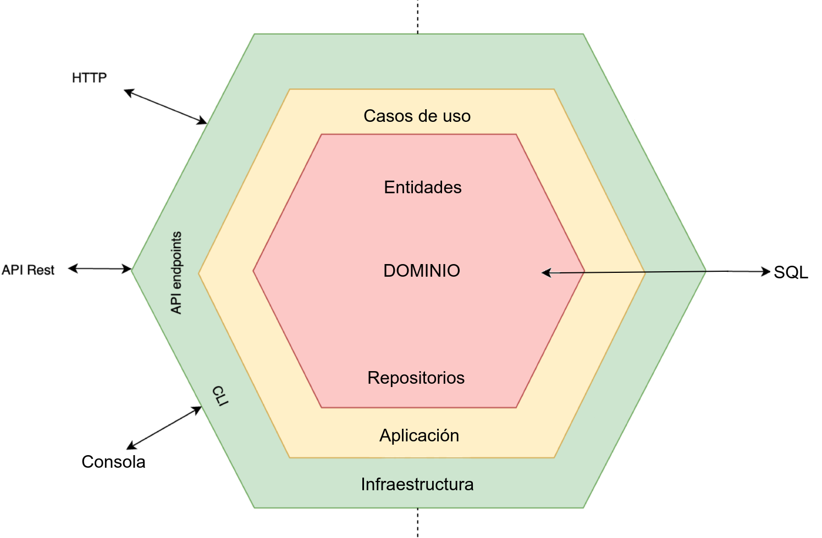
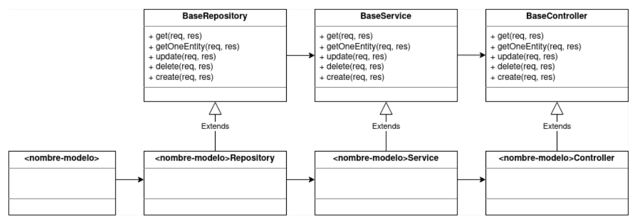
Backend: diseño hexagonal

Slide 10
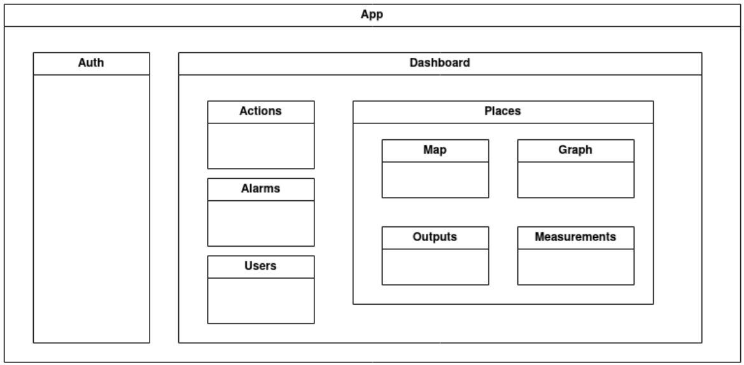
Front: estructura de módulos

Slide 11
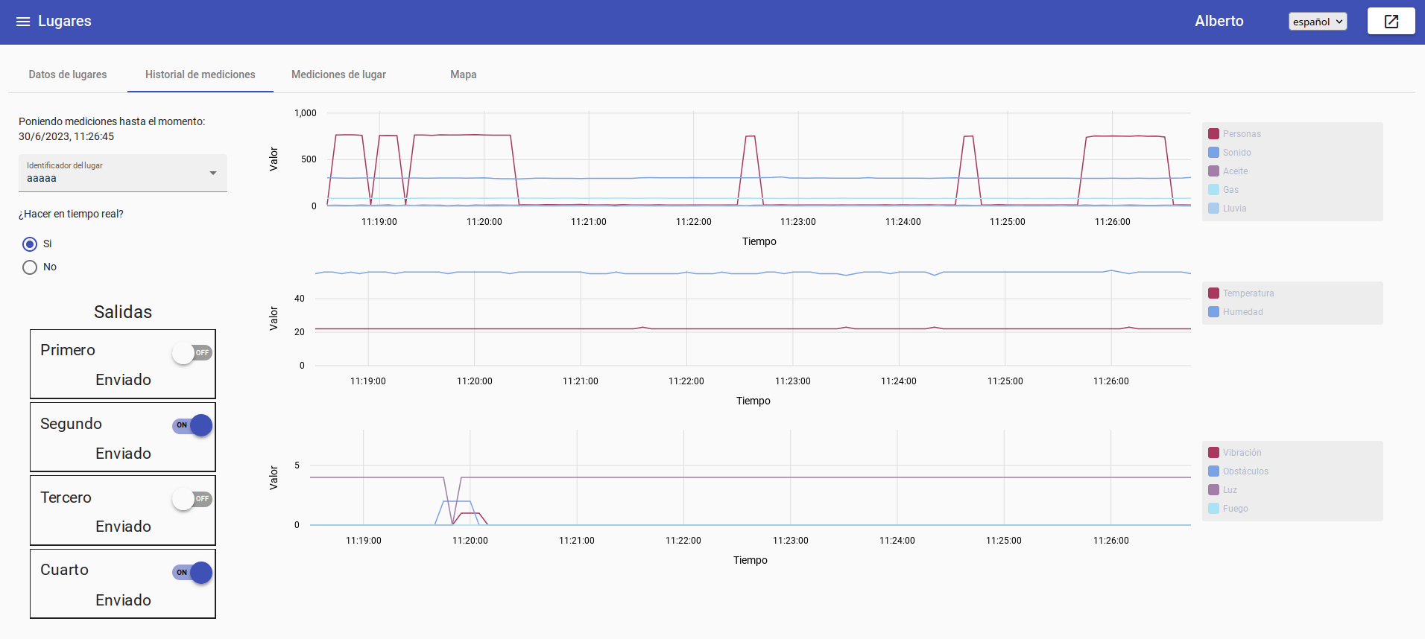
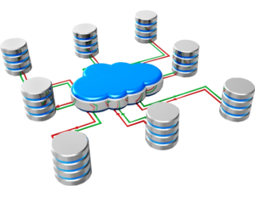
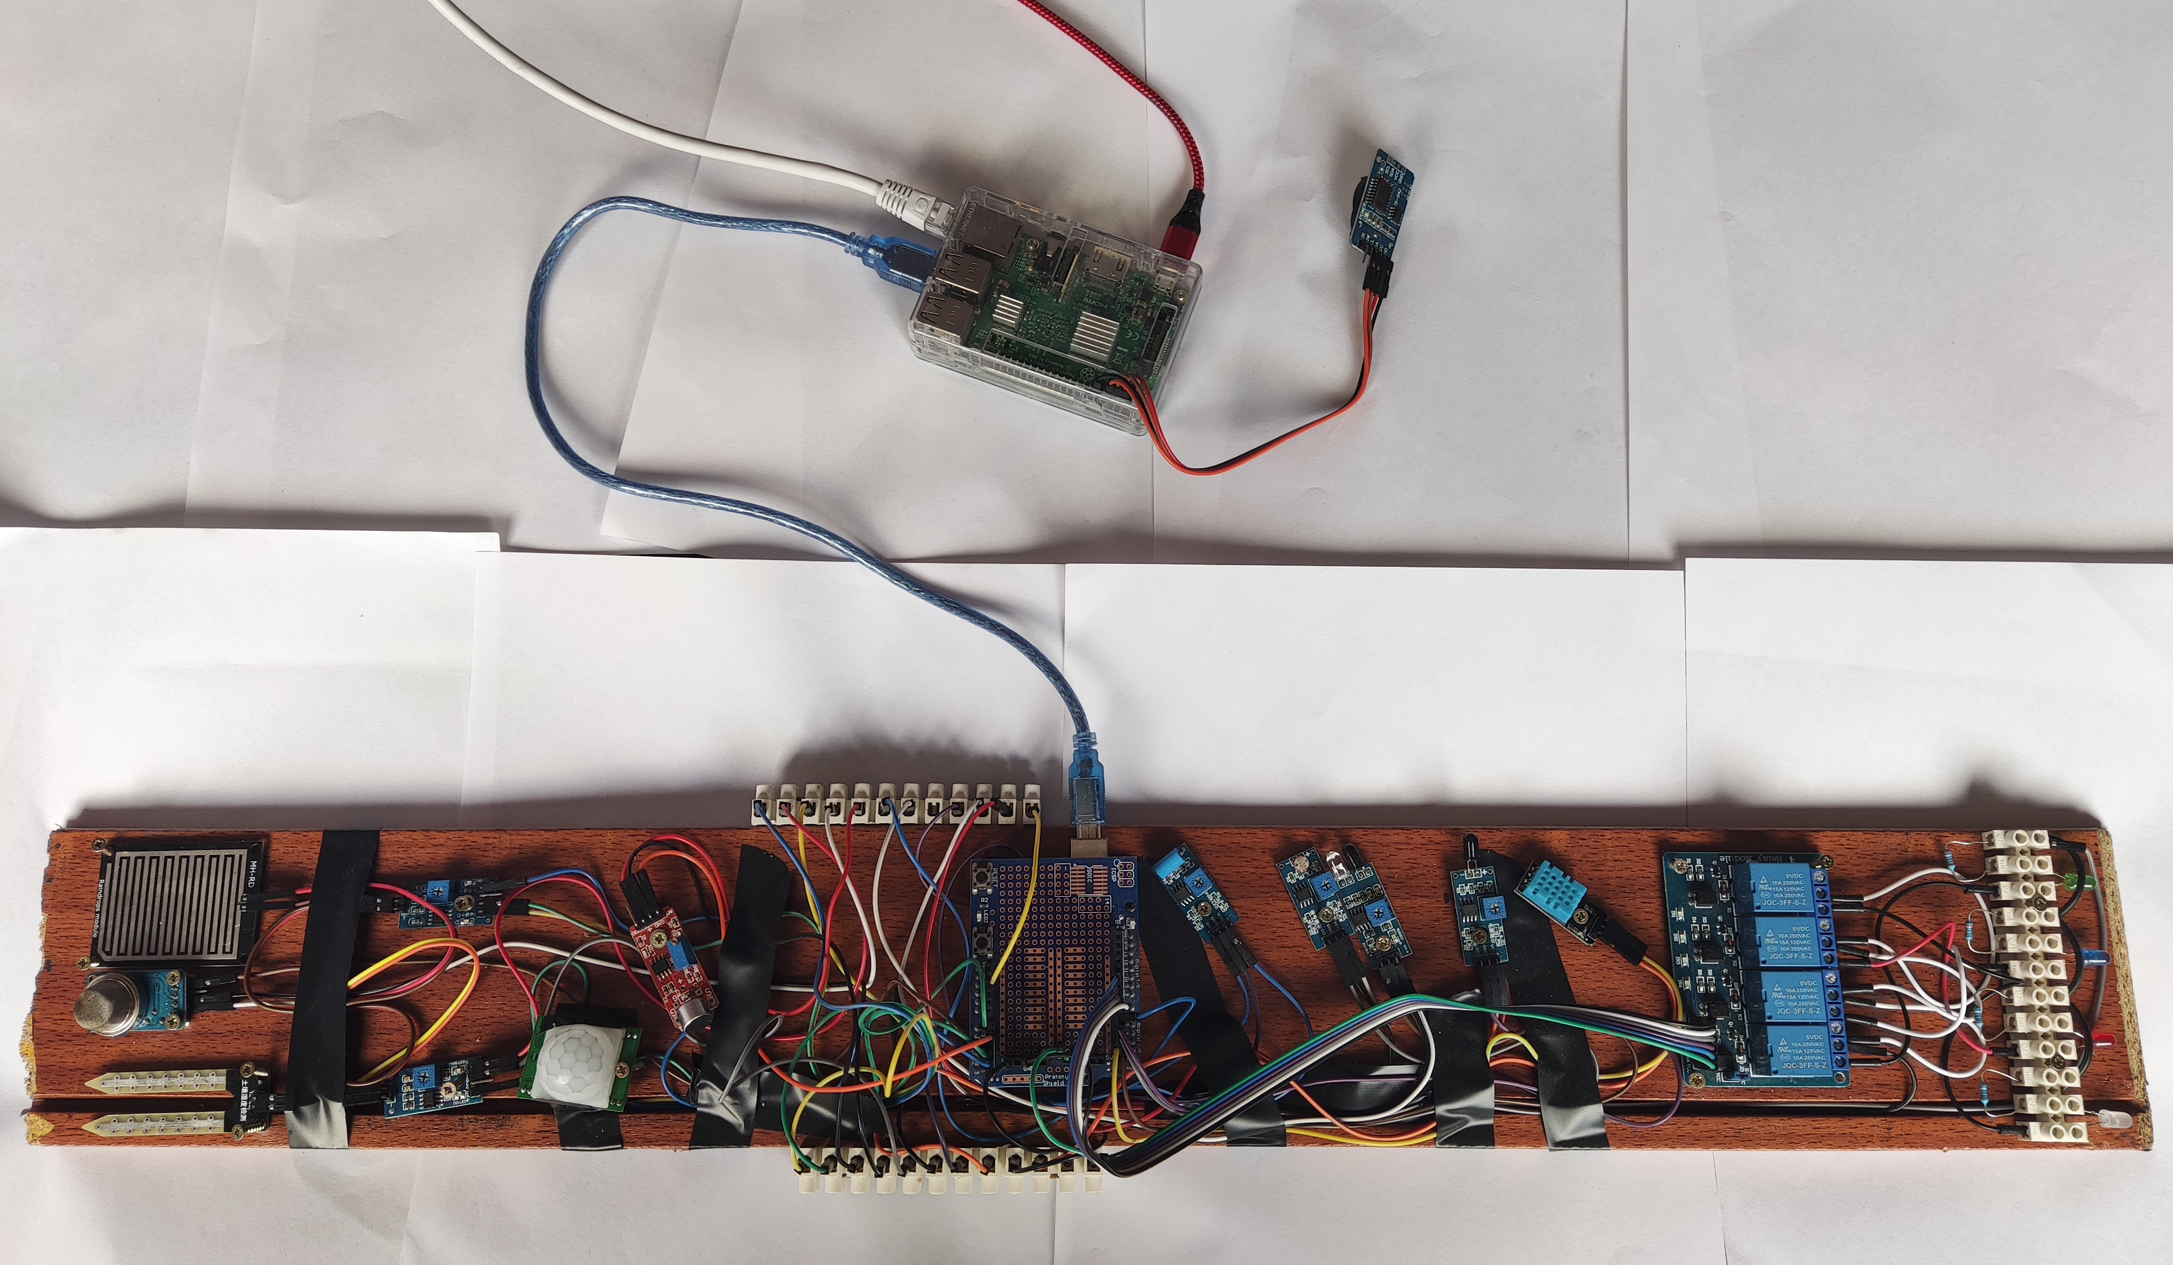
Demo

Slide 12
Planificación vs realidad
Recopilación de información, tecnologías, instalación de las herramientas necesarias | 30 horas
Montaje de los sensores e interruptores e interacción con Arduino | 1 sprint. 30 horas
Comunicación serie entre Arduino y Raspberry Pi y persistencia de la información en Raspberry Pi | 1 sprint. 30 horas
Comunicación entre Raspberry Pi y el servidor mediante llamadas HTTP | 1 sprint planeado, ampliado a 2 sprints. En total 60 horas
Desarrollo del backend | 2 sprints. 60 horas
Desarrollo del frontend | 4 sprints. Reducido a 3 sprints. 90 horas
TOTAL | 300 horas

Slide 13
Conclusiones
Se han completado todos los objetivos. El sistema es completamente funcional. Puede ser manejado por un usuario sin conocimientos especiales y de forma remota
Solamente ha quedado sin desarrollar una mejora para poder personalizar los sensores de cada lugar. Sin embargo físicamente los sensores pueden ser reemplazados por otros. Mientras se respete el tipo analógico o digital

Slide 14
Conclusiones
Se ha conseguido implementar un sistema completo con múltiples características
Se han usado múltiples tipos de hardware: desde el microcontrolador Arduino, un microordenador, un servidor y el navegador de los usuarios
Cada uno de estos componentes de hardware esta controlado por el código desarrollado propio para ellos
Se ha seguido una estructura de microservicios que permite sustituir cada una de estas partes si en algún momento llega a ser necesario

Slide 15

Gracias por la atención

